Slide 1
ANeMos
Analyzing Use and Impact of New Media on Sailboats
Analyse von Nutzung und Auswirkung Neuer Medien auf Segelbooten
Prof. Dr. Gisela Müller-Plath
Fachgebiet Psychologie Neuer Medien und Methodenlehre
Institut für Psychologie und Arbeitswissenschaft
Technische Universität Berlin

Slide 2
ANeMos Analysis of Use and Impact of New Media on Sailboats
1
Das Projekt
2
Arbeitsbericht Phase 1
3
Arbeitsplan Phasen 2 und 3
4
Mitwirkung und Anmeldung

Slide 3
ANeMos Das Projekt
Hintergrund
Digitale Multifunktionsdisplays (MFDs), die zum Zwecke der effizienten Navi­gation GPS-Kartenplotter, Winddaten , Echolot, Radar, AIS u.v.m. auf einem Display vereinen, werden nicht nur im Hochseeregattabereich, sondern auch auf Fahrten­yach­ten immer beliebter. Nicht erst seit dem Unfall der Vestas Wind im Volvo Ocean Race ist diese Entwicklung stark umstritten.
Ziele (Human-Factors-Forschung)
Wie sollte ein MFD verwendet werden, ggf. auch in Kombination mit klassischen Medien, damit der Segler optimal davon profitiert? Probleme: Reduktion der Sinneswahrnehmung auf den visuellen Kanal, Raumorientierung, Aufmerksamkeitsverteilung, Multitasking
Erarbeitung von Empfehlungen an die Nutzer
Wie sollte ein MFD gestaltet sein, damit der Segler optimal davon profitieren kann? Probleme: Informationsmenge, Funktionsvielfalt, Komplizierte Bedienung => Benutzerfreundlichkeit (Usability)
Erarbeitung von Empfehlungen an die Hersteller

Slide 4
ANeMos
Das Projekt
Tabellarischer Überblick über die empirischen Untersuchungen
siehe Handzettel

Slide 5
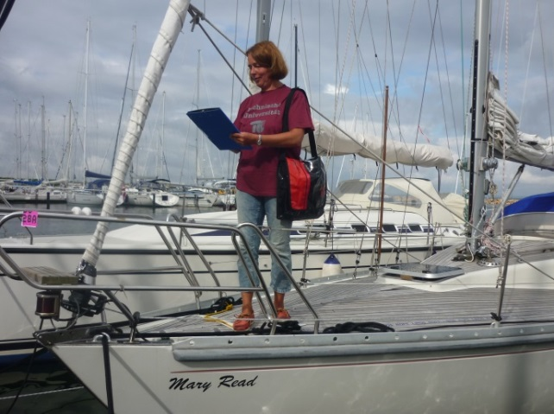
ANeMos Arbeitsbericht Phase 1
Drei Projekttörns mit Segelyacht Mary Read
Crews: je drei Human Factors-Studenten
Zeit: je sieben Tage im August 2015
Fahrtgebiet: dänische und deutsche Ostseeküste, Bodden
Pilot-Experimente zur Auswirkung der Mediennutzung
Segeln: Leistung und Blickverteilung
6 VP
Navigieren: Situations-bewusstsein
4 VP
Explorative Usability-Analyse => Guideline
Fragebogenstudie in den Häfen
114 VP
Nutzertest
3 Geräte, 9 VP

Slide 6
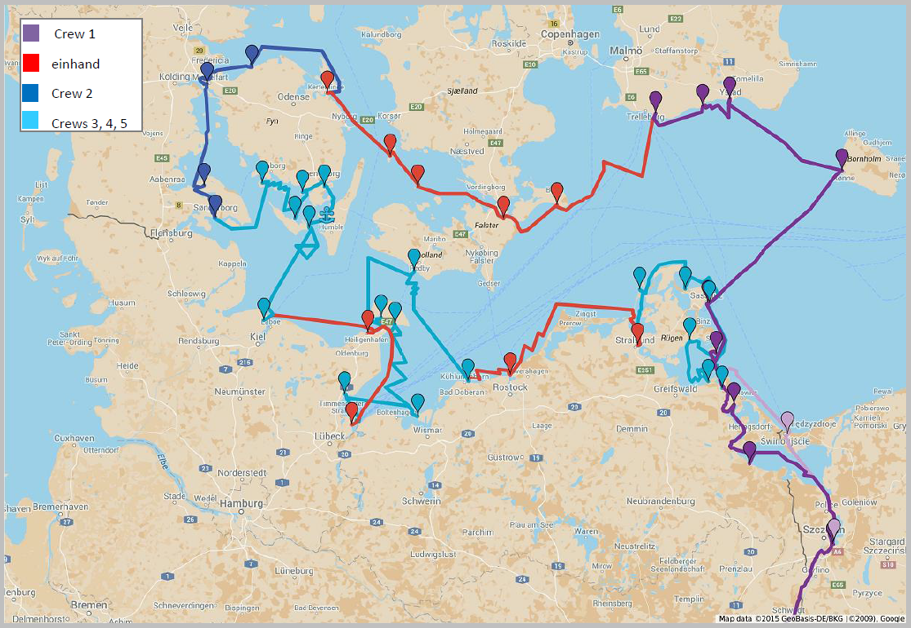
ANeMos Arbeitsbericht Phase 1
Sommertörn 2015 mit Mary Read
Südwestliche Ostsee /
rund Fyn
1366 sm
26.6. – 1.9. & 17.9 – 20.9.

Slide 7
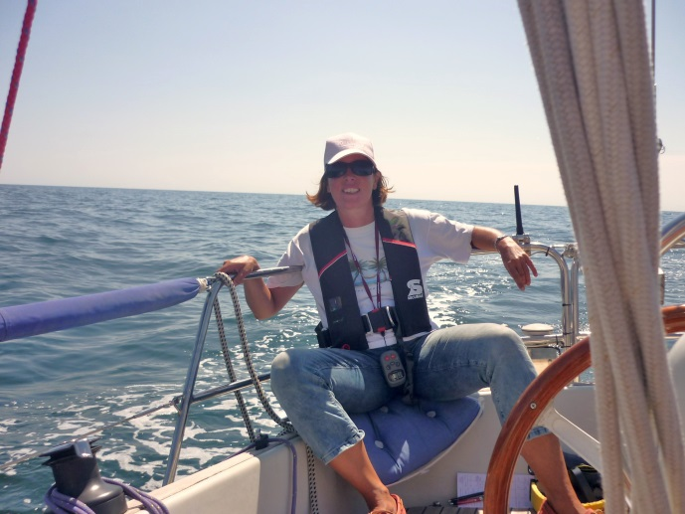
ANeMos Arbeitsbericht Phase 1
Sommertörn 2015 mit Mary Read
Südwestliche Ostsee /
rund Fyn
1366 sm
26.6. – 1.9. & 17.9 – 20.9.
einhand

Slide 8
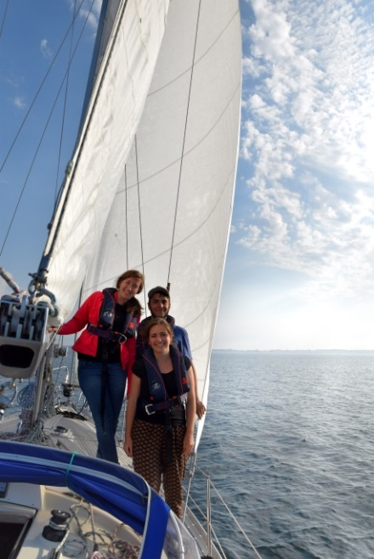
ANeMos Arbeitsbericht Phase 1
Sommertörn 2015 mit Mary Read
Südwestliche Ostsee /
rund Fyn
1366 sm
26.6. – 1.9. & 17.9 – 20.9.
Crew 3: Xenia, Michael, Imke

Slide 9
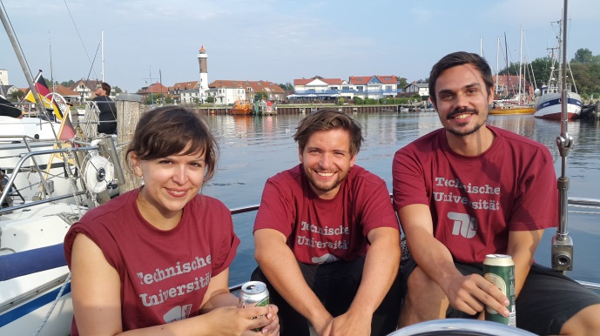
ANeMos Arbeitsbericht Phase 1
Mein Sommertörn 2015 mit Mary Read
Südwestliche Ostsee /
rund Fyn
Crew 4: Kristin, Benjamin, Julian

Slide 10
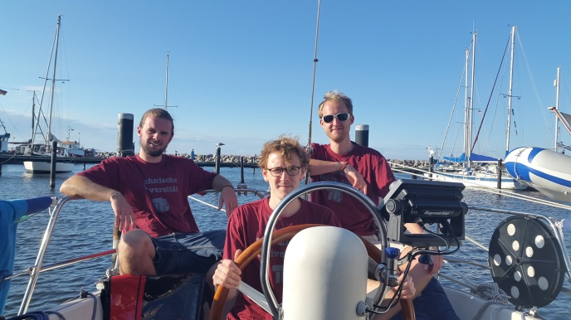
ANeMos Arbeitsbericht Phase 1
Mein Sommertörn 2015 mit Mary Read
Südwestliche Ostsee /
rund Fyn
Crew 5: Lennart, David, Markus

Slide 11
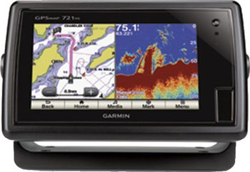
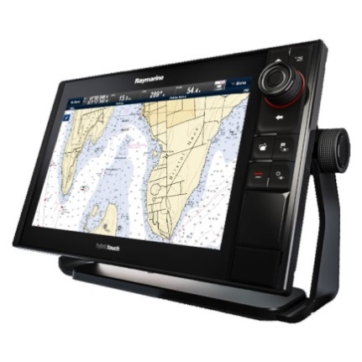
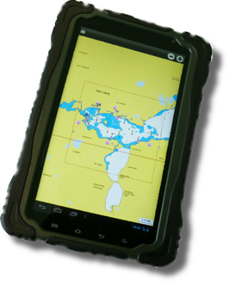
ANeMos Arbeitsbericht Phase 1
Die digitalen Navigationsgeräte an Bord
Multifunktionsplotter GPSmap 721xs
von Garmin
Multifunktionsplotter eS 75
von Raymarine
Outdoor-Tablet nep-Tab 7 von Neptune mit App yacht navigator von Delius Klasing

Slide 12
ANeMos Arbeitsbericht Phase 1
Drei Projekttörns mit Segelyacht Mary Read
Crews: je drei Human Factors-Studenten
Zeit: je sieben Tage im August 2015
Fahrtgebiet: dänische und deutsche Ostseeküste, Bodden
Pilot-Experimente zur Auswirkung der Mediennutzung
Segeln: Leistung und Blickverteilung
6 VP
Navigieren: Situations-bewusstsein
4 VP
Explorative Usability-Analyse => Guideline
Fragebogenstudie in den Häfen
114 VP
Nutzertest
3 Geräte, 9 VP

Slide 13
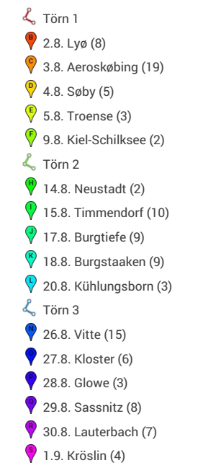
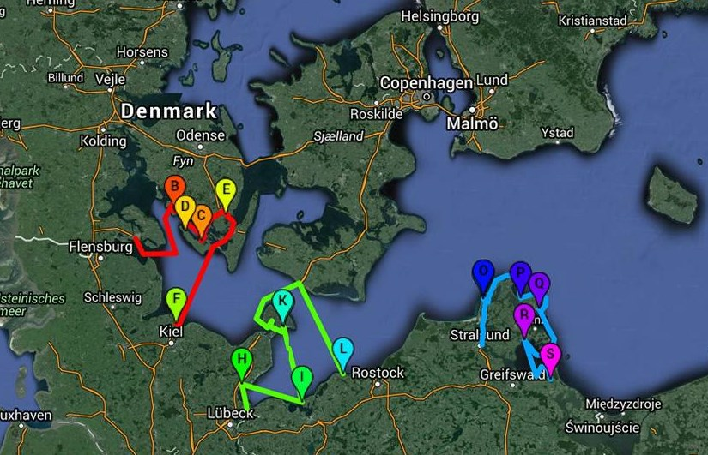
Fragebogenstudie in den Häfen
114 VP
ANeMos Arbeitsbericht Phase 1
Zielgruppe
Schiffsführer von Segelbooten
unter deutscher Flagge,
die am selben Tag
als Gastlieger den Hafen angelaufen hatten.
Zufallsstichprobe = repräsentative Stichprobe der Zielgruppe:
112 gültige Fragebögen
Routen und Häfen

Slide 14
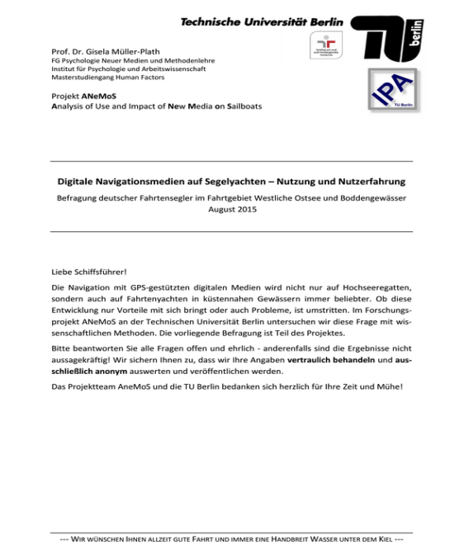
Fragebogenstudie in den Häfen
114 VP
ANeMos Arbeitsbericht Phase 1
Fragebogen Aufbau
1. Angaben zu Ihrem Törn, dem Boot, der Crew und der Erfahrung des Schiffsführers
2. Ausstattung des Bootes mit Navigationsinstrumenten und deren Nutzung
3. Aktuelle Verwendung von Kartenplotter bzw. Tablet und Papierseekarten
4. Nutzererfahrungen

Slide 15
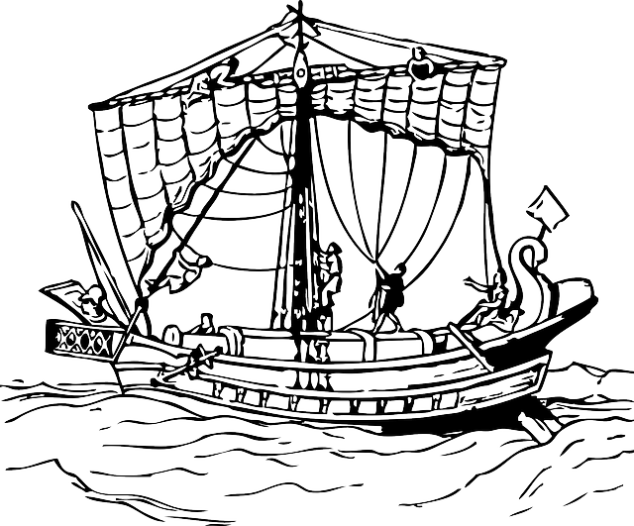
Fragebogenstudie in den Häfen
114 VP
ANeMos Arbeitsbericht Phase 1
1. Angaben zu Ihrem Törn, dem Boot, der Crew und der Erfahrung des Schiffsführers

Slide 16
Fragebogenstudie in den Häfen
114 VP
ANeMos Arbeitsbericht Phase 1

Slide 17
Fragebogenstudie in den Häfen
114 VP
ANeMos Arbeitsbericht Phase 1
Schiffsführer: Alter, Geschlecht, gefahrene Seemeilen, höchster Befähigungsnachweis
+ 1 Segler: 60000 sm,
35 Jahre alt, SHS

Slide 18
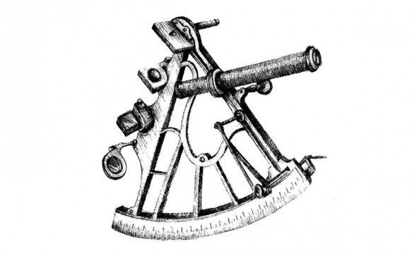
Fragebogenstudie in den Häfen
114 VP
ANeMos Arbeitsbericht Phase 1
2. Ausstattung des Bootes mit Navigationsinstrumenten und deren Nutzung

Slide 19
Fragebogenstudie in den Häfen
114 VP
ANeMos Arbeitsbericht Phase 1
Vorhandensein und Nutzung digitaler Navigationsinstrumente
Mit zunehmender Erfahrung nimmt die Nutzung aller Instrumente ab.

Slide 20
Fragebogenstudie in den Häfen
114 VP
ANeMos Arbeitsbericht Phase 1
Vorhandensein und Nutzung klassischer Navigationsinstrumente
Mit zunehmender Erfahrung nimmt die Nutzung aller Instrumente ab.

Slide 21
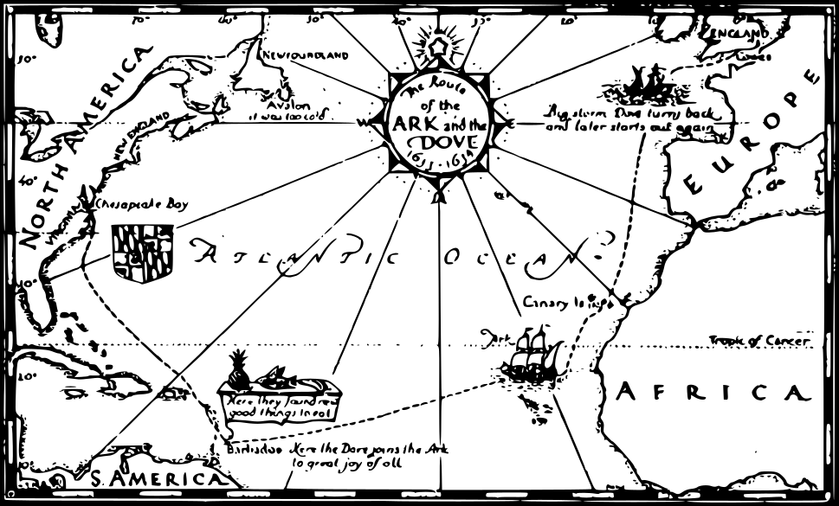
Fragebogenstudie in den Häfen
114 VP
ANeMos Arbeitsbericht Phase 1
3. Verwendung von Kartenplotter bzw. Tablet und Papierseekarten

Slide 22
Fragebogenstudie in den Häfen
114 VP
ANeMos Arbeitsbericht Phase 1
Wie haben Sie vor/auf der heutigen Reise Ihren Plotter bzw. Tablet verwendet?
Wie haben Sie vor/auf der heutigen Reise Ihre Papierseekarten verwendet?
(n = 104)
Ist dieses Vorgehen typisch für Ihren diesjährigen Törn?
„Ja, typisch“ (87%)

Slide 23
Fragebogenstudie in den Häfen
114 VP
ANeMos Arbeitsbericht Phase 1
50% der Charterskipper machen überhaupt keine Einträge (!) in Plotter oder Karte (rote Balken).
Der Plotter als primäres Navigationsmittel ist bei Charterskippern unbeliebt.

Slide 24
Fragebogenstudie in den Häfen
114 VP
ANeMos Arbeitsbericht Phase 1
n = 102
Je größer die Erfahrung, desto
sorgfältiger die Verwendung von Navigationsmitteln (von den „Neulingen“ machten 50% keine Eintragungen!).
häufiger Papierseekarten als primäres oder einziges Navigationsmittel (kein einziger „Neuling“ navigierte primär auf Papier)
Dies liegt nicht am Alter der Skipper (siehe VII. b).

Slide 25
Fragebogenstudie in den Häfen
114 VP
ANeMos Arbeitsbericht Phase 1
Wie haben Sie vor/auf der heutigen Reise Ihren Plotter bzw. Tablet verwendet
(sofern vorhanden, und die Papierkarte nicht das primäre Navigationsmittel war)?
(n = 71)
Ist dieses Vorgehen typisch für Ihren diesjährigen Törn?
„Ja, typisch“ (87%)

Slide 26
Fragebogenstudie in den Häfen
114 VP
ANeMos Arbeitsbericht Phase 1
75% der Charterer, die den Plotter als primäres Navigationsmedium nutzen, machen keine Eintragungen in ihn.
Bei Eignern beträgt dieser Anteil „nur“ 39%.
„Da ich auch ab und zu Charterschiffe fahre und die verschiedenen Systeme völlig unterschiedlich arbeiten und durch falsche Bedienung das System ein blackout hatte“ „Intuitive Bedienbarkeit wäre schön“

Slide 27
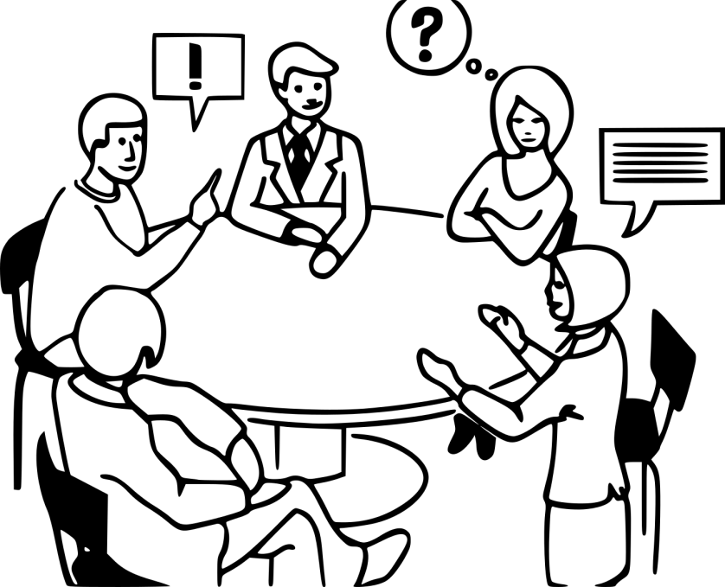
Fragebogenstudie in den Häfen
114 VP
ANeMos Arbeitsbericht Phase 1
4. Nutzererfahrungen

Slide 28
Fragebogenstudie in den Häfen
114 VP
ANeMos Arbeitsbericht Phase 1
Schildern Sie bitte ein bis zwei Situationen, in denen der Kartenplotter oder andere digitale Medien problematisch oder gefährlich für Sie waren! - Haben Sie auf Ihrem Gerät schon einmal eine falsche Anzeige bemerkt?

Slide 29
Fragebogenstudie in den Häfen
114 VP
ANeMos Arbeitsbericht Phase 1
Abschließend interessieren wir uns für Ihre ganz persönliche Meinung zur Medienentwicklung im Segelsport!
?

Slide 30
ANeMos Arbeitsbericht Phase 1
Drei Projekttörns mit Segelyacht Mary Read
Crews: je drei Human Factors-Studenten
Zeit: je sieben Tage im August 2015
Fahrtgebiet: dänische und deutsche Ostseeküste, Bodden
Pilot-Experimente zur Auswirkung der Mediennutzung
Segeln: Leistung und Blickverteilung
6 VP
Navigieren: Situations-bewusstsein
4 VP
Explorative Usability-Analyse => Guideline
Fragebogenstudie in den Häfen
114 VP
Nutzertest
3 Geräte, 9 VP

Slide 31
Pilot-Experimente zur Auswirkung der Mediennutzung
ANeMos Arbeitsbericht Phase 1
Fragestellung
(Wie) beeinflusst die Verwendung digitaler Navigationsmedien
die Leistung beim Steuern?
die Leistung beim Segeln?
die Blickverteilung?
das Sitationsbewusstsein?
Welches experimentelle Vorgehen ist an Bord einer 10-m-Yacht durchführbar?
Masterarbeit Julian Ohm

Slide 32
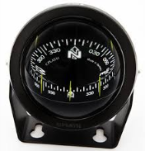
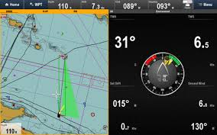
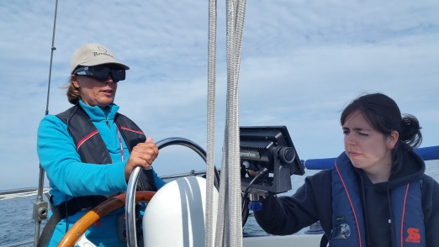
Pilot-Experimente zur Auswirkung der Mediennutzung
ANeMos Arbeitsbericht Phase 1
Erstes Pilotexperiment: Crew 1 in der Marstal Bugt & Kieler Bucht
Aufgabe: Steuern eines vorgegebenen Kompasskurses unter Motor ohne Landsicht, 4 VP
Drei Medienbedingungen für jede VP (auf unterschiedlichen Kursen, je 1 sm):
(KLASS) Klassisch: Analoger Steuerkompass
(MFD) Multifunktionsplotter am Steuerstand (zusätzlich zu KLASS)
linkes Fenster: Position auf Karte, Wegpunkt, Route, MgK-Vektor, COG-Vektor, Track, SOG
rechtes Fenster: Kompassrose, Uhrzeit, Tiefe.
(HUD) 3 Multifunktionsdisplays über Niedergang (zusätzlich zu KLASS)
linkes Display: Windrose AWA, AWS. Kurs: COG. Fahrt: SOG mittleres Display: Kurs MgK
rechtes Display: Position Länge/Breite, Uhrzeit, Tiefe.
Messgrößen: Steuerleistung (Track-COG, Mittelwert und Streuung)
Blickverteilung (Eyetracking-Glasses von SMI)
Situationsbewusstsein (Position, Kurs, Wind in Papierkarte eintragen)
Ergebnis: Versuchsleiter sind überfordert. Situationsbewusstseinstest stört die Leistung. So ist das Experiment zu komplex!
Masterarbeit Julian Ohm
Welches experimentelle Setting ist an Bord einer 10-m-Yacht durchführbar?

Slide 33
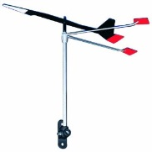
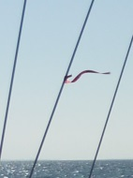
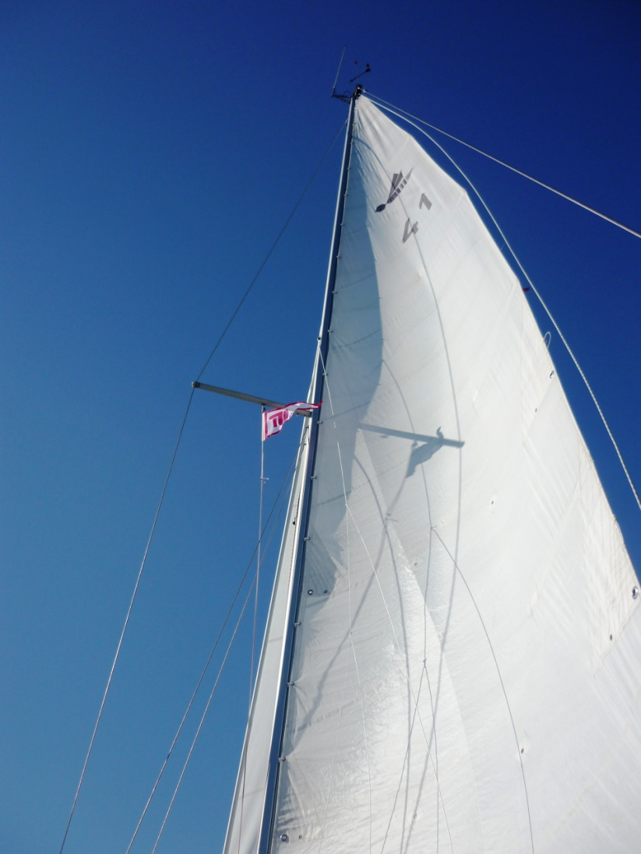
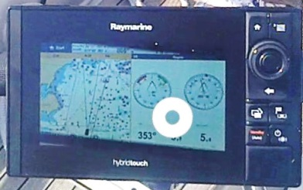
Segeln: Leistung und Blickverteilung
5 VP
ANeMos Arbeitsbericht Phase 1
Experiment Segeln: Crews 2 & 3 vor Kühlungsborn & Rügen
Aufgabe: In fester Zeit möglichst viel Strecke auf einen Zielpunkt hin auf Amwind- bzw. Kreuzkurs gutmachen , 6 VP
Zwei Medienbedingungen für jede VP (wechselnde Reihenfolge, je 7 min):
(KLASS) Klassisch: Analoger Steuerkompass, Windex, Windbändsel an Wanten und Segeln, Segel, Lage
(MFD) Multifunktionsplotter am Steuerstand (zusätzlich zu KLASS)
linkes Fenster: Position auf Karte, Zielpunkt, Route, MgK-Vektor, COG-Vektor, Track
rechtes Fenster: Kompassrose, Windrose mit AWA und TWA, AWS, COG, SOG, VMG
In Zielrichtung gut gemachte Fahrt
(laut Aufgabe zu optimieren)
Masterarbeit Julian Ohm

Slide 34
Segeln: Leistung und Blickverteilung
5 VP
ANeMos Arbeitsbericht Phase 1
Experiment Segeln: Crews 2 & 3 vor Kühlungsborn & Rügen
Messgrößen: Segelleistung (in 7 min gut gemachte Strecke in Zielrichtung; Angabe in Seemeilen)
Blickverteilung (Eyetracking-Glasses von SMI, Auswertung per Semantic Gaze Mapping)
Beispielbild Semantic Gaze Mapping: Rechts sieht man den Blick in das Großsegel, links die Zuweisung zur entsprechenden Kategorie.
Masterarbeit Julian Ohm

Slide 35
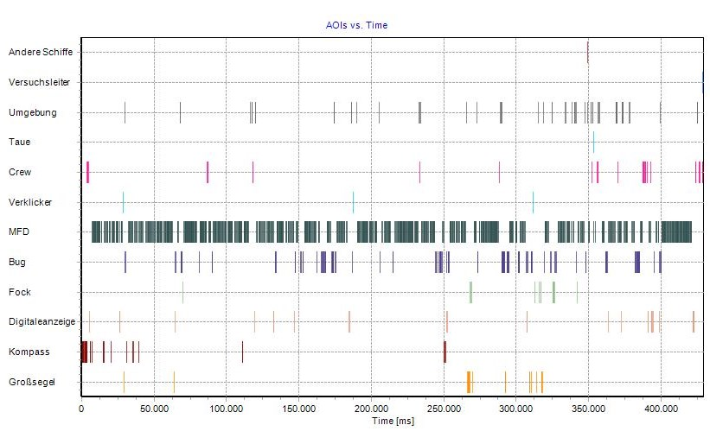
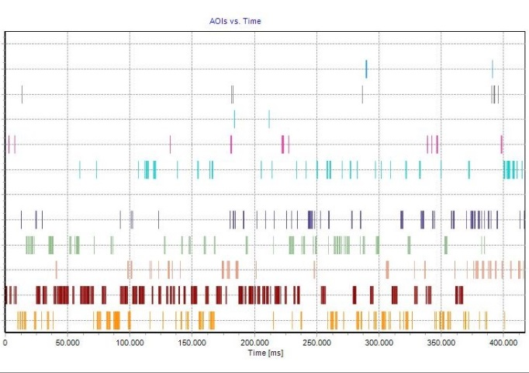
Segeln: Leistung und Blickverteilung
5 VP
ANeMos Arbeitsbericht Phase 1
Experiment Segeln: Crews 2 & 3 vor Kühlungsborn & Rügen
Ergebnisse: Blickverteilung (Eyetracking-Glasses von SMI, Auswertung per Semantic Gaze Mapping)
MFD
KLASS
Eine VP
(Anzahl Fixationen über die Zeit)
Andere Schiffe
Versuchsleiter
Umgebung
Taue/Leinen
Crew
Verklicker
MFD
Bug
Fock
Uhr
Kompass
Großsegel
Alle 6 VP
(% Fixationsdauer
gemittelt über n=6)
Bedingung\AOI | Großsegel | Fock | Bug | Kompass | MFD | Verklicker | Crew
MFD | 9,1 | 7,4 | 27,2 | 1,5 | 45,0 | 1,2 | 2,4
KLASS | 16,6 | 11,1 | 32,7 | 19,4 | 0,0 | 8,1 | 3,6
Masterarbeit Julian Ohm

Slide 36
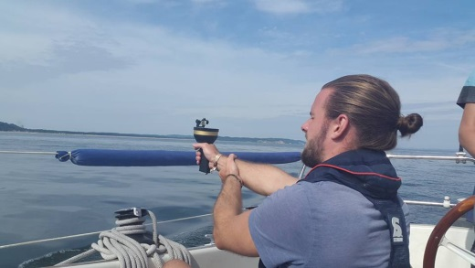
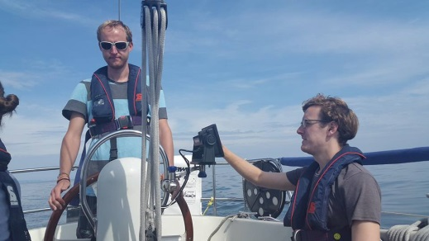
Navigieren: Situations-bewusstsein
4 VP
ANeMos Arbeitsbericht Phase 1
Experiment Navigieren: Crews 2 & 3, Fehmarn & Rügen
Aufgabe: Vor Fahrtantritt die Navigation für eine Route auf der Karte planen
Während der Fahrt den Steuermann navigatorisch anleiten
Zwei Medienbedingungen (je eine VP, ein Steuermann für beide):
(KLASS) Klassisch
Planung: mit Kursdreiecken und Zirkel auf Seekarte, Taschenrechner, Notizheft
Navigation: Analoger Steuerkompass, Peilkompass, Uhr, Seekarte, Kursdreiecke, Zirkel, Bleistift & Radiergummi / Tiefe digital sichtbar
(MFD) Multifunktionsplotter am Steuerstand
Planung: Wegpunkte auf Kartenplotter setzen und zu Route verbinden
Navigation: Kartenplotter mit Position auf Karte, Wegpunktinformation (Kurs, ETA), Route, MgK-Vektor, COG-Vektor, Track, Tiefe, Uhr
Masterarbeit Julian Ohm

Slide 37
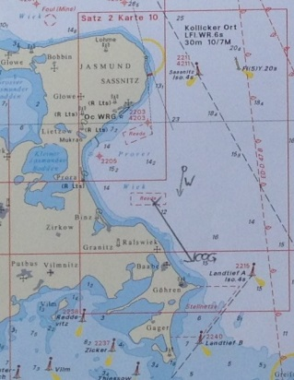
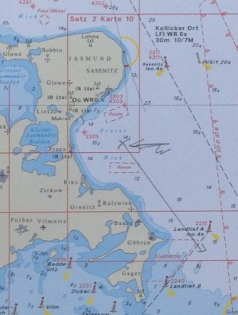
Navigieren: Situations-bewusstsein
4 VP
ANeMos Arbeitsbericht Phase 1
Experiment Navigieren: Crews 2 & 3, Fehmarn & Rügen
Situations- a) Vor Fahrtantritt und nach Ankunft: Zeichne eine Skizze der Route mit Start- und Zielhafen, bewusstseins- wichtigen See- und Landmarken, Kursänderungspunkten, Gefahrenstellen und Ausweichhäfen!
test: b) 3 mal unterwegs: Markiere in der Seekarte die aktuelle Position (Kreuz) sowie Kurs und wahren Wind (Pfeile)!
Ein Ergebnis (b)
KLASS
MFD
Wahre Position, Kus und Wind: Wird nicht verraten (Datenschutz!)
Masterarbeit Julian Ohm

Slide 38
Pilot-Experimente zur Auswirkung der Mediennutzung
ANeMos Arbeitsbericht Phase 1
Zusammenfassung: Experimente Segeln und Navigieren
Segeln:
Bei Verwendung des MFD zog dieses einen großen Anteil der Blicke auf sich, auf Kosten von Blicken in Segel, Verklicker und Umgebung.
Die individuellen Unterschiede waren dabei groß.
Belastbare Aussagen sind nur bei größerer und homogenerer Stichprobe möglich (erfahrene Segler).
Um eine Beziehung zwischen Segelleistung und Blickverteilung herzustellen, muss das Versuchsdesign geändert werden.
Navigieren:
Bei klassischer Routenplanung auf der Papierkarte entstand vor Fahrtantritt eine detailreichere „kognitive Karte“; unterwegs waren die Positionen besser repräsentiert als in der MFD-Bedingung.
Bei Navigation mit MFD war die Windrichtung besser repräsentiert als in der klassischen Bedingung.
Belastbare Aussagen sind nur bei größerer und homogenerer Stichprobe möglich (erfahrene Segler/Navigatoren).
Ob eine detailreichere „kognitive Karte“ zu besserer Raumorientierung führt, muss noch untersucht werden.
Masterarbeit Julian Ohm

Slide 39
Pilot-Experimente zur Auswirkung der Mediennutzung
ANeMos Arbeitsbericht Phase 1
Ausblick: Experimente Segeln und Navigieren
Segeln:
Bei Verwendung des MFD zog dieses einen großen Anteil der Blicke auf sich, auf Kosten von Blicken in Segel, Verklicker und Umgebung.
Die individuellen Unterschiede waren dabei groß.
Belastbare Aussagen sind nur bei größerer und homogenerer Stichprobe möglich (erfahrene Fahrtensegler)
Um eine Beziehung zwischen Segelleistung und Blickverteilung herzustellen, muss das Versuchsdesign geändert werden.
Sommer 2016.
Navigieren:
Bei klassischer Routenplanung auf der Papierkarte entstand eine detailreichere kognitive Karte; unterwegs waren die Positionen besser repräsentiert..
Bei Navigation mit MFD war die Windrichtung besser repräsentiert.
Belastbare Aussagen sind nur bei größerer und homogenerer Stichprobe möglich (erfahrene Fahrtensegler)
Ob eine detailreichere kognitive Karte zu besserer Raumorientierung führt, muss noch untersucht werden
Sommer 2016.
Winter 2015/16.
Masterarbeit Julian Ohm

Slide 40
ANeMos Arbeitsbericht Phase 1
Drei Projekttörns mit Segelyacht Mary Read
Crews: je drei Human Factors-Studenten
Zeit: je sieben Tage im August 2015
Fahrtgebiet: dänische und deutsche Ostseeküste, Bodden
Pilot-Experimente zur Auswirkung der Mediennutzung
Segeln: Leistung und Blickverteilung
6 VP
Navigieren: Situations-bewusstsein
4 VP
Explorative Usability-Analyse => Guideline
Fragebogenstudie in den Häfen
114 VP
Nutzertest
3 Geräte, 9 VP

Slide 41
Nutzertest
3 Geräte, 9 VP
ANeMos Arbeitsbericht Phase 1
Explorative Usability-Analyse zwecks Erstellung einer „Guideline“
Usability = Gebrauchstauglichkeit, Benutzerfreundlichkeit.
Usability bezeichnet das Ausmaß, in dem ein Produkt durch bestimmte Benutzer in einem bestimmten Anwendungskontext genutzt werden kann, um bestimmte Ziele
effektiv,
effizient und
zufriedenstellend
zu erreichen.
Gute Usability wird in der Regel gar nicht explizit wahrgenommen, schlechte hingegen schon.
Masterarbeit David Jung

Slide 42
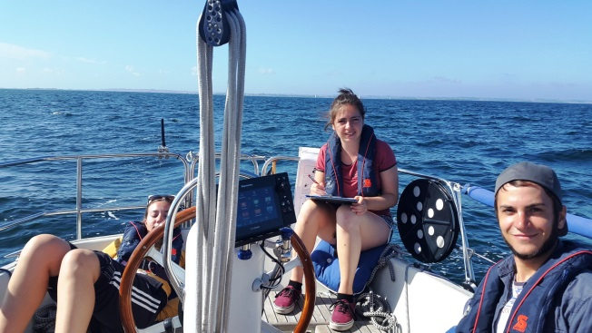
Nutzertest
3 Geräte, 9 VP
ANeMos Arbeitsbericht Phase 1
Explorative Usability-Analyse zwecks Erstellung einer „Guideline“
Die digitalen Navigationsgeräte an Bord
1. Multifunktionsplotter GPSmap 721xs
von Garmin
2. Multifunktionsplotter eS 75
von Raymarine
3. Outdoor-Tablet nep-Tab 7 von Neptune mit App yacht navigator von Delius Klasing
Die Nutzer
pro Gerät 3 HF-Studenten => Usability-Experten, aber keine Domänenexperten
Masterarbeit David Jung

Slide 43
Nutzertest
3 Geräte, 9 VP
ANeMos Arbeitsbericht Phase 1
Explorative Usability-Analyse zwecks Erstellung einer „Guideline“
Nutzertest Gerät x
Usability-Probleme:
Zusammenspiel Bedienknopf & Touchscreen
Interaktion mit Touchscreen setzt häufig unerwünschte Wegpunkte
Gesetzte Wegpunkte nicht nachträglich auf der Karte verschiebbar
Keine Rückmeldung an Nutzer über die aktuelle Genauigkeit des GPS
Unterschiedliche Zoomstufen blenden Land-/Seemarken aus
Günstige Merkmale:
Bedienknopf eignet sich gut zum exakten Setzen von Wegpunkten
Zusatzinformationen auf Vektorkarte hinterlegt
Gute Konfigurierbarkeit der bei der Navigation angezeigten Informationen
GPS-Standort-Verwendung erleichtert Navigation enorm
Bedienknopf auch gut mit Segelhandschuhen bedienbar
Masterarbeit David Jung

Slide 44
Nutzertest
3 Geräte, 9 VP
ANeMos Arbeitsbericht Phase 1
Explorative Usability-Analyse zwecks Erstellung einer „Guideline“
Keystroke Level Verfahren (objektive Methode)
Aufgabe | Nach KLM berechnete Bearbeitungszeit [ms]
 | Gerät x | Gerät y | Gerät z
Einen Wegpunkt erstellen. | 1390 | 830 | 1470
Einen Wegpunkt löschen. | 1390 | 1670 | 560
Aus zwei bestehenden Wegpunkten eine Route erstellen. | 1400 | 3400 | 2020
Route mit zwei Wegpunkten neu aufbauen. | 4180 | 3620 | 2020
Kurs zwischen zwei Wegpunkten anzeigen. | 2600 | 1550 | 1830
Einen Wegpunkt in eine bestehende Route einfügen. | 1110 | 4120 | 640
Die Track Aufzeichnung starten. | 1400 | 0* | 280
* wird automatisch gestartet, weshalb keine zusätzlichen Interaktionsschritte nötig sind
Masterarbeit David Jung

Slide 45
Nutzertest
3 Geräte, 9 VP
ANeMos Arbeitsbericht Phase 1
Explorative Usability-Analyse zwecks Erstellung einer „Guideline“
Zusammenfassung
Jedes Geräte hat seine eigenen Stärken und Schwächen.
Zur Verbesserung der Usability sind meist nur kleine Veränderungen nötig!
Die Auswertung der Daten ist allerdings noch nicht abgeschlossen.
Ein Erster Entwurf einer allgemeine Gestaltungsrichtlinie (Guideline) wird bis Jahresende entwickelt werden.
Masterarbeit David Jung

Slide 46
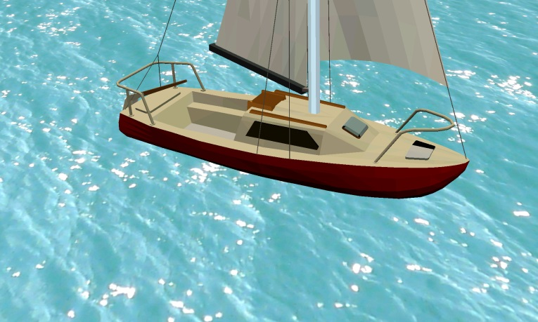
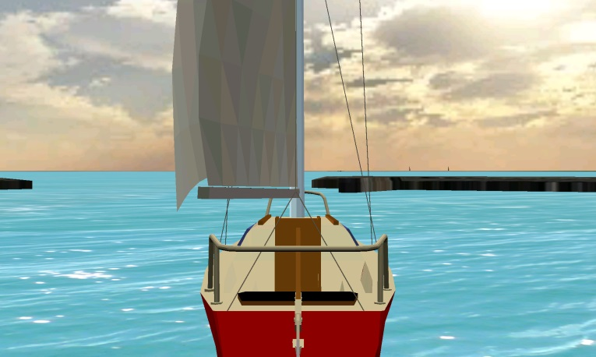
ANeMos Arbeitsplan Phasen 2 und 3, Mitwirkungsmöglichkeiten
Phase 2: Winter 2015/16
VP mit Navigationskenntnissen
Januar-Februar 2016
TU Berlin
Experimente zur Auswirkung der Mediennutzung
Navigieren: Raumorientierung
TU Berlin See-Simulator „Isefjord“ 24-32 revierfremde VP
See-Simulator „Isefjord“
Programmierung:
Christian Müller, Richard Gross

Slide 47
ANeMos Arbeitsplan Phasen 2 und 3, Mitwirkungsmöglichkeiten
Phase 2: Winter 2015/16
VP mit Navigationskenntnissen
Januar-Februar 2016
TU Berlin
Experimente zur Auswirkung der Mediennutzung
Navigieren: Raumorientierung
TU Berlin See-Simulator „Isefjord“ 24-32 revierfremde VP
Phase 3: Sommer 2016
Crews: je 1-2 HF-Studenten plus 1-2 erfahrene Segler
Mai-Juli (Wannsee),
August (Greifswalder Bodden)
Experimente zur Auswirkung der Mediennutzung
Segeln: Leistung und Blickverteilung
Wannsee Mary Read 12-16 VP
Navigieren: Situationsbewusstsein
Greifswalder Bodden Mary Read 12-16 revierfremde VP
Standardisierte Usability-Tests => Endfassung Guideline
Expertentest
Wannsee Eignerboote > 10 Geräte + Besitzer
Jan/Feb 2016
Mai-Jul 2016
Aug 2016
Mai-Jul 2016

Slide 48
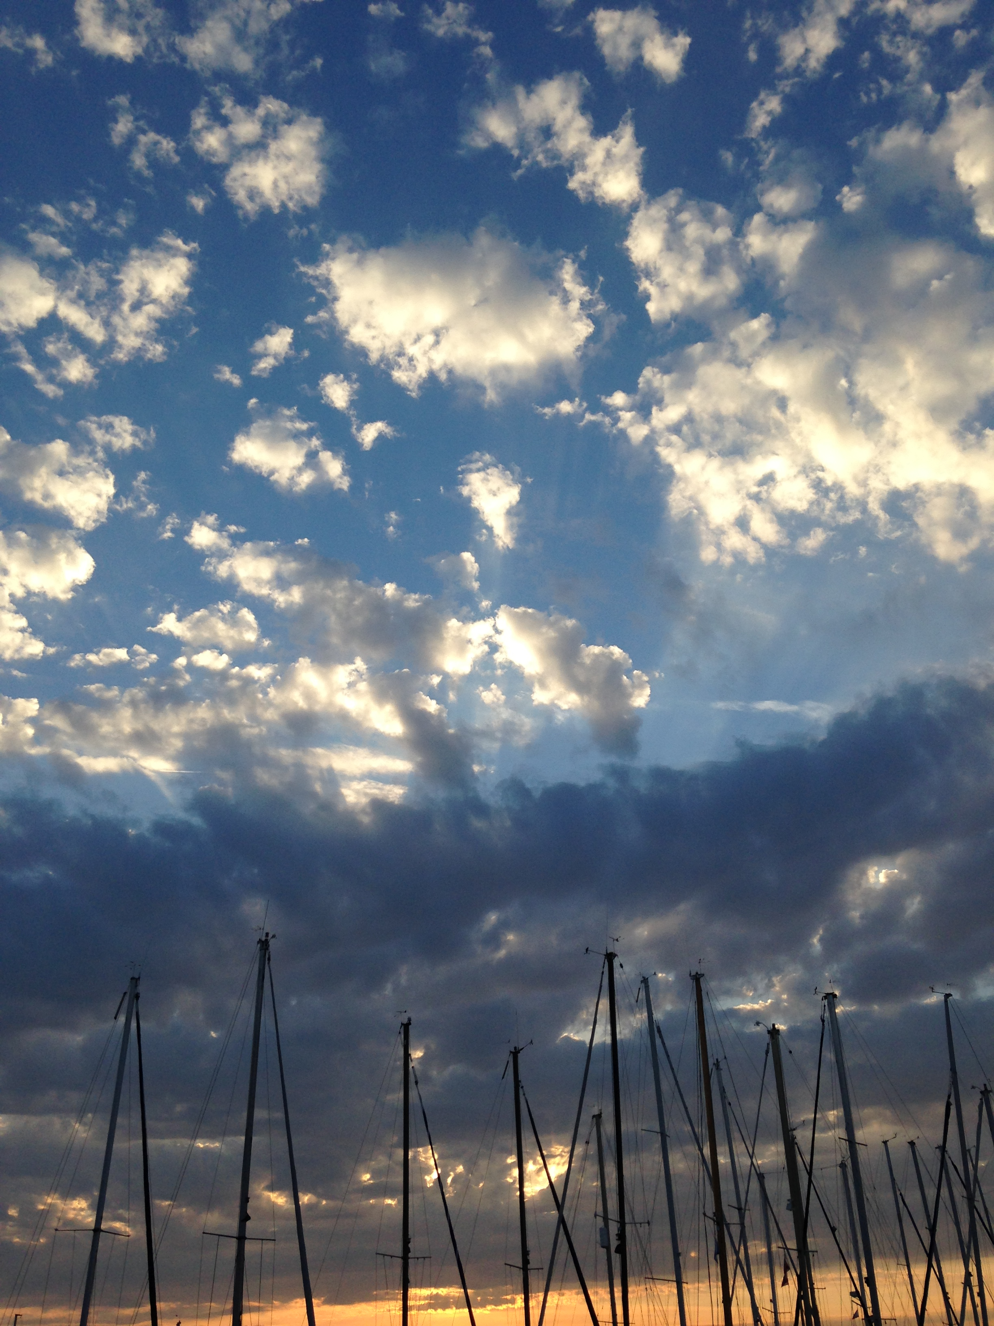
ANeMos Team
Ich bedanke mich bei
Imke Bewersdorf (Seminar PNM)
Xenia Maier (Seminar PNM)
Michael Weng (Seminar PNM)
Benjamin Müller (ohne Prüfungsleistung)
Kristin Seigies (Testtheorie)
Julian Ohm (Masterarbeit Experimente auf See)
David Jung (Masterarbeit Usability) Markus Pellhammer (Seminar PNM)
Lennart Schorling (Seminar PNM)

